Slide 1




INVESTIGACION DE OPERACIONES
Docente:
ANIVAL TORRE CAMONES
SEMESTRE ACADÉMICO 2026 B

Slide 2

PROGRAMACIÓN POR METAS
Semana 13

Slide 3
Contenido
1
Definición de Programación lineal por metas
2
  Programación por metas con ponderaciones
3
  Programación por metas con prioridades
4
  Aplicaciones

Slide 4
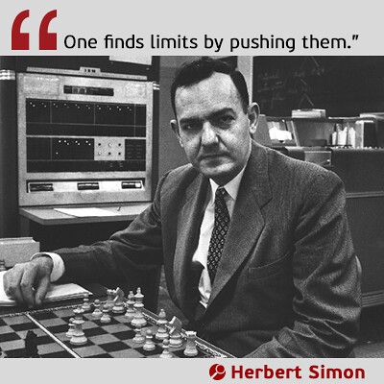
¿Por qué no solamente utilizar programación lineal?
Herbert A. Simón, Premio Nobel de Economía 1978 por su investigación pionera en el proceso de adopción de decisiones en las organizaciones económicas.
Los problemas de P. L. tienen un solo objetivo: maximizar las ganancias o minimizar los costos.
En muchas ocasiones, sin embargo, se puede tener objetivos múltiples, es decir, dos o mas metas por lograr
Afirma que posiblemente los gerentes modernos no sean capaces de “optimizar”, sino tengan que “satisfacer” o “acercarse tanto como sea posible” al logro de sus metas. Es el caso con modelos tales la programación por metas.

Slide 5


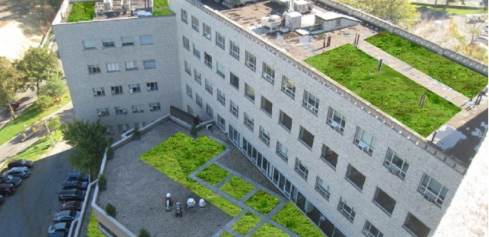



¿Qué sucedería si un negocio tuviese varios objetivos?
Max. la utilidad
Max. la participación
Max. la administración de calidad
Min. el nivel de ruido
Min. el uso de recursos
Satisfacer necesidades no económicas.
Esta foto de Autor desconocido está bajo licencia CC BY-NC-ND

Slide 6
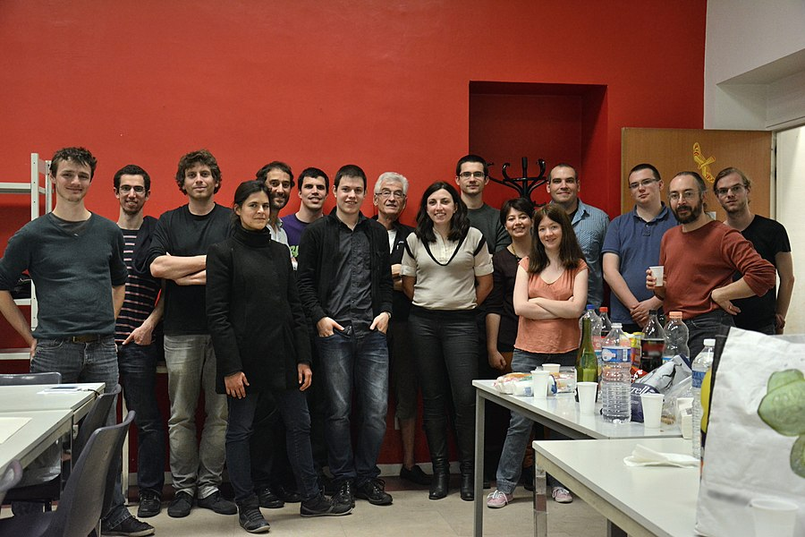


Modelos de programación por metas
¿Metas?
¿Prioridad?
1°, 2°, 3°,……

Slide 7

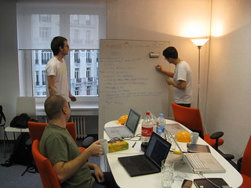
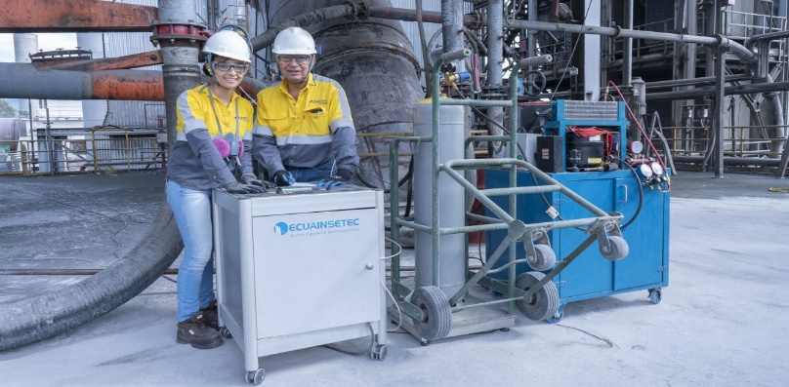
Modelos de programación por metas
Planificado
No es posible alcanzar todas las metas
La programación por metas intenta alcanzar un NIVEL SATISFACTORIO de múltiples objetivos.
Logrado
Esta foto de Autor desconocido está bajo licencia CC BY

Slide 8
Desventajas del modelo P. L.
La función objetivo mide solamente en una dimensión.
No es posible múltiples metas , a menos que todas estén en las mismas unidades.
Sea Xi las variables de decisión, (i= 1,2,..n)
FO: Max (ó Min) Z = c1x1 + c2X2 + ….. + cnXn
Sujeto a :
a11X1 + a12X2 + a13X3 + …… + a1nXn ≤ b1
a21X1 + a22X2 + a23X3 + …… + a2nXn ≥ b2
…. ……….. ……… …………. .. ………. = …..
am1X1 + am2X2 + … + amnXn ……… bm
                Xi >= 0
Min COSTOS $
Min TIEMPOS Hr.
Max INGRESOS $
Max PRODUCCIÓN Kg.
¡MISMA UNIDAD!

Slide 9

DIFERENCIA
Se imaginan
Programación lineal
Todas las metas se incluyen en una sola función objetivo .
¿Cómo resolver un ejercicio de pogramación Lineal con más de un objetivo?
Programación lineal por metas
  Todas las metas que no puedan reducirse a una sola dimensión son incluidos.
Objetivo=meta

Slide 10
PL POR METAS
Definición
¿Cuando utilizar PL por metas?
Programación lineal por metas es una nueva versión de la programación lineal para modelos con objetivos múltiples.
1. Cuando se desea optimizar más de un objetivo, que son contrapuestos.
2. Cuando el problema de programación lineal es infactible y hay que flexibilizarlo.
Permite formular una función objetivo que “llega tan cerca como sea posible” a la satisfacción de las metas especificadas.
3. Cuando se desea priorizar a ciertos objetivos o restricciones.

Slide 11
  Modelo matemático
VARIABLES
Variables de decisión y variables de desviación.
1
RESTRICCIONES
Identifique las metas
Restricciones metas (blandas)
Restricciones duras
2
3
4
FUNCIÓN OBJETIVO
Siempre es MINIMIZAR las desviaciones.
5

Slide 12






Características
Busca un nivel satisfactorio de las metas.
Maneja problemas con más de una meta.
Programación por metas
Las metas se satisfacen en secuencia ordinal.
Permite que las metas conflictivas sean especificadas.
El modelo se puede resolver usando cualquier método.

Slide 13
Definiciones básicas
Multiobjetivo:
  Múltiples objetivos.
Meta:
  Objetivo numérico establecido para un fin.
Variables desviacionales:
  Desviaciones por debajo (D) y
  Desviaciones por encima(E) del lado derecho.
Prioridades:
  Importancia subjetiva ordinal para clasificar las metas.
Penalización:
  Valor relativo que se usa para representar insatisfacción en el logro de las metas.
Solución eficiente:
  Es aquella que puede ser no óptima respecto a todos los objetivos conflictivos del problema.

Slide 14
METODOLOGIA
LA PROGRAMACIÓN LINEAL
LA PROGRAMACIÓN LINEAL POR METAS
1. Identifique las variables de decisión
1. Identifique las variables de decisión y variables de desviación
2. Identifique las metas gerenciales en orden de prioridad
2. Identifique la función objetivo
3. Identifique las restricciones META
3. Identifique las restricciones DURA
4. Identifique las restricciones DURA
5. Identifique la función objetivo

Slide 15
VARIABLES
Ejemplo 1:
Variable de decisión:
Indican cuánto producir, vender, comprar; cuántas personas contratar, qué turno u horario, qué tarea asignar a una persona, cuánto almacenar, cuánto trasladar. Xij, Yjk, X, Y, Wi
Se desea obtener por lo menos una utilidad de $200 000
Solución:
META
Variable de desviación por Debajo (Defecto):
D₁, D₂, D₃……D_{n}
Variable de desviación por Encina (Exceso):
E₁, E₂, E₃,……E_{n}
$200 000
(Utilidad)
$180 000
$230 000
D₁ E₁
No deseada
Por DEBAJO Por ENCIMA
de la meta de la meta

Slide 16
VARIABLES
Ejemplo 2:
Ejemplo 3:
Atender a lo más 1000 clientes
Usar 500 horas hombre. No holguras ni excesos
Solución:
Solución:
META
META
1000
(Clientes atendidos)
500
(horas hombre)
700
1100
400
600
D₁ E₁
D₁ E₁
No deseada
No deseada
No deseada
Por DEBAJO Por ENCIMA
de la meta de la meta
Por DEBAJO Por ENCIMA
de la meta de la meta

Slide 17
RESTRICCIONES
Restricciones Duras:
Son restricciones que no son metas, o no admiten “flexibilidad” pues sí o sí se cumplen. Pueden ser: ≤, ≥ , =
Ejemplo:
!Restricciones dura
25X1+50X2<=80000
Restricciones Blandas:
Son ecuaciones que representan el deseo de alcanzar los valores meta establecidos para cada objetivo.
Restricción₁ +D₁ – E₁ = Valor meta₁
Restricción₂ +D2 – E₂ = Valor meta₂
Ejemplo:
!Restricciones meta1
0.5X1+0.25X2+D1-E1=700
!Restricciones meta2
3X1+5X2+D2-E2=9000

Slide 18
FUNCIÓN OBJETIVO
Siempre será de minimización
Contiene las variables de desviación “No deseadas”
Ejemplos:
Minimizar E1+D2
Minimizar D1+D2+D3
Minimizar P1(D1),P2(E2),P3(D3+E3)
P1 = Prioridad 1
P2 = Prioridad 2
P3 = Prioridad 3

Slide 19
FUNCIÓN OBJETIVO
La función siempre es de minimizar
MIN
Si se desea tener un logro por encima, se minimiza la variable de desviación por Debajo Di
MIN D1
META
Si se desea tener un logro por debajo, se minimiza la variable de desviación por encima Ei
MIN E1
D₁ E₁
Por DEBAJO Por ENCIMA
de la meta de la meta
Si se desea alcanzar exactamente el nivel de aspiración se minimizan ambas variables de desviación.
MIN (D1+E1)

Slide 20
RESTRICCIONES
RESTRICCIONES META
D1 = Desviación por debajo (Defecto)
E1 = Desviación por Encima (Exceso)
Defina dos variables desviacionales no negativas por cada restricción meta.
META
Determine el nivel de aspiración
D₁ E₁
700
Conecte el atributo con el nivel de aspiración introduciendo las variables de desviación.
0,5X1+0,25X2 +D1-E1 =700
Por DEBAJO Por ENCIMA
de la meta de la meta

Slide 21
Modelo General
Minimizar Z = P₁ (D ₁+ E₁) + P₂ (D₂ + E₂) +...+ P_{n} (D_{n}+ E_{n})
Sujeto a las restricciones:
a₁₁X₁ + a₁₂X₂ +…. + a_{n1}X_{n} (≤, = o ≥) b₁
a_{n1}X₁ + a_{n2}X₂ + …. + a_{nn}X_{n} (≤, = o ≥) b_{n}
a₂₁X₁ + a₂₂X₂ + D₁ - E₁ = M₁
a_{n1}X₁ + a_{n2}X₂ + D_{i} - E_{i} = M_{n}
X_{j} , D_{i} , E_{i} ≥ 0
Restricciones DURAS
Restricciones BLANDAS o META
Restricción de no negatividad
Donde:
X_{j}= variables de decisión o nivel de la actividad j (j = 1, 2,…, n)
P_{i} = pesos de ponderación asignados a las metas
D_{i} E_{i} = Variables de desviación por Debajo y por Encima de la meta
Z = valor de la función objetivo.
b₁ b_{n} = Recurso disponible para asignar a las actividades
a_{ij} = Cantidad de recurso i consumido por cada unidad de la actividad j

Slide 22
Aspectos a considerar:
1
Las variables de desviación son mayores o iguales a cero, al menos una de las dos variables tendrá que ser cero.
2
Las dos variables de desviación tomarán el valor cero cuando la meta alcance exactamente su nivel.
3
Se asigna la prioridad P1 al objetivo más importante, P2 a una prioridad más baja.
4
No existe límite en el número de niveles de prioridad, cada variable de desviación debe tener su prioridad.
5
La resolución del modelo de programación por meta es casi idéntico al método simplex de programación lineal.

Slide 23
PROBLEMA 1
Un inversor está dispuesto a invertir un capital de $ 80 000 en seleccionar una cartera de inversiones en base a dos tipos de acciones (US OIL y HUB properties). El inversor ha identificado 2 objetivos para su selección de cartera:
META 1: Asumir un riesgo inferior a un índice de Riesgo de la cartera de 700 puntos.
META 2: Obtener un Rendimiento anual mínimo de $ 9 000.
La Tabla siguiente resume los datos de precio y de rendimiento anual en dólares por acción y además se detalla el índice de riesgo que posee cada tipo de acción:
Acciones | Precio $/acción | Rendimiento Anual $/acción | Índice de Riesgo puntos/acción
Us Oil | 25 | 3 | 0,5
HUB properties | 50 | 5 | 0,25
a) Elabore y resuelva el modelo, si las metas se deben lograr en ese orden de prioridades.
b) Ahora se consultó al inversor y se obtuvieron los siguientes coeficientes de penalización: Cada desvío correspondiente a un punto de riesgo superior es penalizado con un parámetro igual a 30. Cada desvío correspondiente a un dólar de rendimiento anual menor es penalizado con un coeficiente igual a 25. Elabore y resuelva el modelo, si las metas ya no tienen un orden de prioridades.

Slide 24
  Programación lineal por metas con prioridades
1. VARIABLES:
Xi= Número de acciones del tipo i a invertir en el año
Di =Desviaciones por debajo de la meta i
Ei =Desviaciones Por encima de la meta i
META 1
META 2
700
(Riesgo)
9000
(Rendimiento)
600
900
6000
10000
2. METAS:
META 1: Asumir un riesgo inferior a un índice de
Riesgo de la cartera de 700 puntos.
META 2: Obtener un Rendimiento anual mínimo de
$ 9 000.
D₁ E₁
D₂ E₂
No deseada
No deseada
4. RESTRICCIONES DURAS:
Dinero disponible para invertir
25X1+50X2< =80 000
Xi, Dj,Ej >=0
3. RESTRICCIONES BLANDAS O META:
Meta 1: Min E1 Asumir un riesgo inferior a 700
0,5X1+0,25X2 +D1-E1 =700
Meta 2: Min D2 Obtener un rendimiento anual mínimo de $ 9 000
3X1+5X2 +D2-E2 =9000
5. FUNCIÓN OBJETIVO:
MIN P1(E1), P2(D2)
P1=Prioridad 1
P2=Prioridad 2

Slide 25
LINGO Parte 1
MIN E1
ST
!Restricciones meta 1
0.5X1+0.25X2 +D1 - E1=700
MIN D2
ST
!Restricciones meta 1
0.5X1+0.25X2 +D1 – E1=700
LINDO
LINDO
!Restricciones dura
25X1+50X2 <=80000
END
E1=0
!Restricciones meta 2
3X1+5X2+D2-E2 =9000
!Restricciones dura
25X1+50X2 <=80000
END
OBJECTIVE FUNCTION VALUE
1) 0.0000000E+00
VARIABLE VALUE REDUCED COST
E1 0.000000 1.000000
X1 0.000000 0.000000
X2 0.000000 0.000000
D1 700.000000 0.000000
OBJECTIVE FUNCTION VALUE
1) 600.0000
VARIABLE VALUE REDUCED COST
D2 600.000000 0.000000
X1 800.000000 0.000000
X2 1200.000000 0.000000
D1 0.000000 1.333333
E1 0.000000 0.000000
E2 0.000000 1.000000

Slide 26
Informe administrativo
Plan de inversión
META 1: Min E1 Asumir un riesgo inferior a 700
META 2: Min D2 Obtener un rendimiento anual mínimo
de $ 9 000
Acciones | Cantidad
Us Oil | 800
HUB Propierties | 1200
OBJECTIVE FUNCTION VALUE
1) 600.0000
VARIABLE VALUE REDUCED COST
D2 600.000000 0.000000
X1 800.000000 0.000000
X2 1200.000000 0.000000
D1 0.000000 1.333333
E1 0.000000 0.000000
E2 0.000000 1.000000
Meta | ¿Se cumplió? | Variable de desviación | Descripción
1 | Si | D1=0: E1=0 | El riesgo es exactamente 700 puntos
2 | No | D2=600: E2=0 | No se alcanza la meta de rendimiento por $600 que están por debajo

Slide 27
PROBLEMA 2
Un inversor está dispuesto a invertir un capital de $ 80 000 en seleccionar una cartera de inversiones en base a dos tipos de acciones (US OIL y HUB properties). El inversor ha identificado 2 objetivos para su selección de cartera:
META 1: Asumir un riesgo inferior a un índice de Riesgo de la cartera de 700 puntos.
META 2: Obtener un Rendimiento anual mínimo de $ 9 000.
La Tabla siguiente resume los datos de precio y de rendimiento anual en dólares por acción y además se detalla el índice de riesgo que posee cada tipo de acción:
Acciones | Precio $/acción | Rendimiento Anual $/acción | Índice de Riesgo puntos/acción
Us Oil | 25 | 3 | 0,5
HUB properties | 50 | 5 | 0,25
a) Elabore y resuelva el modelo, si las metas se deben lograr en ese orden de prioridades.
b) Ahora se consultó al inversor y se obtuvieron los siguientes coeficientes de penalización: Cada desvío correspondiente a un punto de riesgo superior es penalizado con un parámetro igual a 30. Cada desvío correspondiente a un dólar de rendimiento anual menor es penalizado con un coeficiente igual a 25. Elabore y resuelva el modelo, si las metas ya no tienen un orden de prioridades.

Slide 28
  Programación lineal por metas con ponderaciones
1. VARIABLES:
Xi= Número de acciones del tipo i a invertir en el año i
Di =Desviaciones por debajo
Ei =Desviaciones por encima.
4. RESTRICCIONES DURAS:
Dinero disponible para invertir
25X1+50X2< =80 000
Xi, Dj,Ej >=0
2. METAS:
META 1: Asumir un riesgo inferior a un índice de
Riesgo de la cartera de 700 puntos.
META 2: Obtener un Rendimiento anual mínimo de
$ 9 000.
5. FUNCIÓN OBJETIVO:
MIN 30E1 + 25D2
3. RESTRICCIONES META:
Meta 1: Min E1 Asumir un riesgo inferior a 700
0,5X1+0,25X2 +D1-E1 =700
Meta 2: Min D2 Obtener un rendimiento anual mínimo de $ 9 000
3X1+5X2 +D2-E2 =9000

Slide 29
LINGO Parte 1
MIN 30E1+25D2
ST
!Restricciones meta1
0.5X1+0.25X2+D1-E1=700
!Restricciones meta2
3X1+5X2+D2-E2=9000
!Restricciones dura
25X1+50X2<=80000
END
OBJECTIVE FUNCTION VALUE
1) 13500.00
VARIABLE VALUE REDUCED COST
E1 450.000000 0.000000
D2 0.000000 2.500000
X1 2000.000000 0.000000
X2 600.000000 0.000000
D1 0.000000 30.000000
E2 0.000000 22.500000
LINDO
MIN=30*E1+25*D2;
!Restricciones meta1;
0.5*X1+0.25*X2 +D1 – E1=700;
!Restricciones meta2;
3*X1+5*X2 +D2-E2 =9000;
!Restricciones dura;
25*X1+50*X2 <=80000;
END
LINGO

Slide 30
Riesgo
A
B
C
D
Informe administrativo
Rendimiento
Plan de inversión
META 1: Min E1 Asumir un riesgo inferior a 700
META 2: Min D2 Obtener un rendimiento anual mínimo
de $ 9 000
Acciones | Cantidad
Us Oil | 2000
HUB Propierties | 600
OBJECTIVE FUNCTION VALUE
1) 13500.00
VARIABLE VALUE REDUCED COST
E1 450.000000 0.000000
D2 0.000000 2.500000
X1 2000.000000 0.000000
X2 600.000000 0.000000
D1 0.000000 30.000000
E2 0.000000 22.500000
Meta | ¿Se cumplió? | Variable de desviación | Descripción
1 | No | D1=0: E1=450 | El riesgo se excede el máximo posible en 450 puntos.
2 | Si | D2=0: E2=0 | Se alcanza exactamente la meta de rendimiento de $9000 .

Slide 31

Seamos dueños de nuestro propio destino
Donde quiera que usted vea un negocio exitoso, alguien ha tomado una decisión valiente.
Gracias

